Slide 1




Proyecto Lengua Tech

Slide 2










Objetivo
El estudiante aplica, en lenguaje emberá, los elementos esenciales de la programación: rutina, función, toma de decisiones y clasificación a partir de la teoría de conjuntos y la herramienta representada por el programa scratch, para expresar situaciones de su vida cotidiana.
Tema 1:
Conceptualización operativa
Contenidos
1.
1.1. Selección clasificación
1.2. Secuencia-ciclo
1.3. Función-rutina
Objetivo específico
2.
El estudiante:
Aplicará los conceptos aprendidos tomando en cuenta elementos de su vida cotidiana, a partir de un ejemplo proporcionado por el docente-instructor
Actividades
3.
Seleccionará una o más actividades de su vida diaria (juego, aseo personal, consumo de alimentos, etc.) en donde identificará con ayuda del docente-instructor:
A) los elementos que los componen
B) Las secuencias del proceso
C) Las funciones o rutinas existentes

Slide 3





Evaluación de desempeño
4.
Representación gráfica a elección del estudiante (dibujo, viñeta, tira cómica, collage, etc.)
Tiempo
5.
Sesión de clase

Slide 4

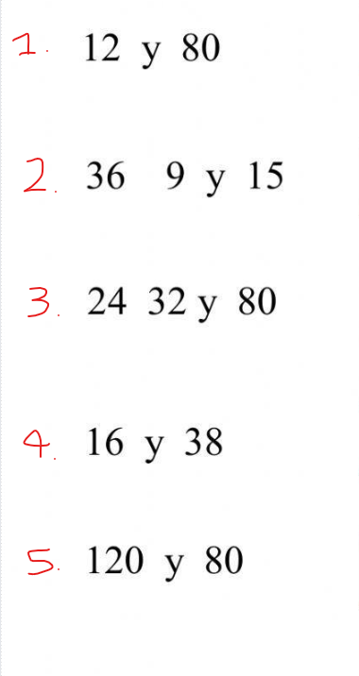



Enunciado
Genera un programa que permita
Identificar cuál es el MCM y MCD de cinco conjuntos de números
Conjuntos
Código
<!DOCTYPE html>
<html>
<head>
<title>Máximo Común Múltiplo y Máximo Común Divisor</title>
<meta charset="UTF-8">
<style>
body {
text-align: center;
font-family: Arial, sans-serif;
}
#titulo {
margin-top: 20px;
font-size: 34px;
}
#imagen {
margin-top: 20px;
width: 500px;
}
</style>
</head>

Slide 5

Continuación código
<body>
<img id="operaciones" src="operaciones.png" alt="Operaciones" />
<h1 id="titulo">¡Bienvenidos a un Ejercicio de Matemáticas!</h1>
<form>
<p> Asigna a cada conjunto de números su MCD y MCM</p>
<p><select id="operacion1" onChange="mostrarSeleccionOperacion('mensaje1')">
<option value="Escoge de Nuevo">Selecciona una Opción</option>
<option value="Incorrecto, vuelve a intentar">10 y 160</option>
<option value="¡Felicitaciones muy bien!">4 y 240</option>
<option value="Incorrecto, vuelve a intentar"> 8 y 180</option>
</select></p>
<p><input type="text" id="mensaje1"></p>
<p><select id="operacion2" onChange="mostrarSeleccionOperacion('mensaje2')">
<option value="Escoge de Nuevo">Selecciona una Opción</option>
<option value="Incorrecto, vuelve a intentar"> 3 y 144</option>
<option value="Incorrecto, vuelve a intentar"> 6 y 240</option>
<option value="¡Felicitaciones muy bien!"> 3 y 180 </option>
</select></p>
<p><input type="text" id="mensaje2"></p>

Slide 6
Continuación código
<p><select id="operacion3“
onChange="mostrarSeleccionOperacion('mensaje3’)”>
<option value="Escoge de Nuevo">Selecciona una Opción</option>
<option value="¡Felicitaciones muy bien!">8 y 480</option>
<option value="Incorrecto, vuelve a intentar">4 y 360</option>
<option value="Incorrecto, vuelve a intentar">6 y 270</option>
</select></p>
<p><input type="text" id="mensaje3"></p>
<p><select id="operacion4" onChange="mostrarSeleccionOperacion('mensaje4')">
<option value="Escoge de Nuevo">Selecciona una Opción</option>
<option value="Incorrecto, vuelve a intentar">2 y 272</option>
<option value="¡Felicitaciones muy bien!">2 y 304</option>
<option value="Incorrecto, vuelve a intentar">2 y 266</option>
</select></p>
<p><input type="text" id="mensaje4"></p>
<p><select id="operacion5"

Slide 7
Continuación código
onChange="mostrarSeleccionOperacion('mensaje5')">
<option value="Escoge de Nuevo">Selecciona una Opción</option>
<option value="¡Felicitaciones muy bien!">40 y 240 </option>
<option value="Incorrecto, vuelve a intentar">20 y 360</option>
<option value="Incorrecto, vuelve a intentar"> 12 y 420</option>
</select></p>
<p><input type="text" id="mensaje5"></p>
</form>
<script>
function mostrarSeleccionOperacion(idMensaje) {
document.getElementById(idMensaje).value =
document.getElementById(idMensaje.replace('mensaje', 'operacion')).options[document.getElementById(idMensaje.replace('mensaje', 'operacion')).selectedIndex].value;
}
</script>
</body>
</html>

